Slide 1
Basketbal

Slide 2
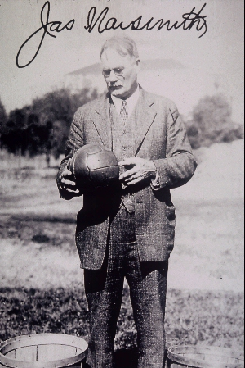
Historie basketbalu
Hra byla vytvořena v roce 1891 Dr. Jamesem Naismithem, který působil jako učitel na sportovní škole YMCA ve Springfieldu ve státě Massachusetts. James Naismith se narodil 6. 1. 1861 v Almonte v Kanadě. V roce 1891 dostal za úkol od tehdejšího ředitele Dr. Luthera Gulicka, aby vymyslel novou hru, kterou budou moci studenti hrát v tělocvičně, za nepříznivého počasí. Proto vymyslel hru basketbal, která se během následujících sta let stala jednou z nejoblíbenějších sportovních her na světě.
Naismith poté vymyslel pět základních zásad, které sepsal mezi 13 základních pravidel:
• Hra je hrána s kulatým míčem a hraje se rukama.
• Hráč nesmí běhat s míčem.
• Jakýkoliv hráč může zaujmout jakoukoliv pozici na hřišti v jakýkoliv
čas.
• Mezi hráči nesmí být žádný fyzický kontakt.
• Koš musí být umístěn vodorovně nad zemí hřiště (Smith, 1998).

Slide 3
Pravidla basketbalu
hrají 2 družstva o 5 hráčích
Cílem je hodit míč do soupeřova koše a zabránit soupeři
Míčem se hraje pouze rukou (rukama) a může být přihrán, hozen, tečován, kutálen nebo driblován s omezeními, uvedenými v pravidlech
Hráč se smí s míčem pohybovat pouze za stálého driblování
Čas utkání se skládá ze 4 období po 10 minutách čistého času
Hrací plocha – 28 m na délku a 15 m na šířku
        Rozměry desek jsou 1,80 m horizontálně a 1,05 m vertikál
Míč musí být nahuštěn vzduchem tak, aby při spuštění na hrací plochu z výšky 1,80 m, vyskočil do výšky 1,20 m až 1,40 m
Koš se počítá několika způsoby:
• Koš z trestného hodu se počítá za jeden bod.
• Koš z dvoubodového území se počítá za dva body.
• Koš z tříbodového území se počítá za tři body (cabr.cbf.cz)

Slide 4
Hrací plocha

Slide 5
Herní činnosti jednotlivce v basketbale
Útočné herní činnosti jednotlivce
Uvolňování hráče s míčem
Uvolňování hráče bez míče
Přihrávání
Střelba
Clonění
Doskakování
Obranné herní činnosti jednotlivce
Krytí hráče bez míče
Krytí hráče s míčem
Krytí hráče po střelbě a stahování míčů

Slide 6
Děkuji za pozornost

